Slide 1
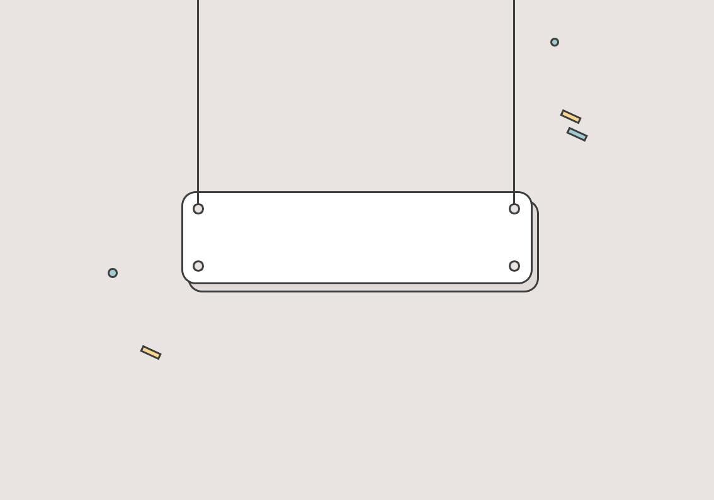
오 팔 신 사
고지수
이유진
이지영
노선호

Slide 2

1.
스타트업 소개

Slide 3
청춘이
일한다
청춘을 위해
Notes:
회사 이름의 뜻 바꿨어요!!!!!!!!!!!!!!!!!!!!!!!!!
청춘(20대의 우리)이 일한다
청춘(5060대의 청춘)을 위해

Slide 4




1.
스타트업 소개
팀원
고지수
노선호
이유진
이지영
#신중성
#책임감
#준비성
#창의성
어떠한 결정을 할 때
여러 선택지를 고려해서
최선의 선택을 하게 돕는다
회사에 모든 일에
책임을 다하고
회사원들과 협력한다
팀이 목표를 달성하는
과정에서 필요로 하는
조건들을 꼼꼼하게
검토하고 챙긴다
우리 팀의 의견이 막힐 때, 창의적인 의견을 제시하여 회사의 방향을 이끈다

Slide 5
1.
스타트업 소개
표어와 룰
1. 정직하게 일하자
2. 모든 말에 적극적으로 반응하자
3. 별로일 땐 대안을 가져와라
4. 일에 의미를 부여하라
5. 감정 표현을 망설이지 말자
6. 경쟁하지 말고 협력하자
7. 같이 일하고 같이 쉬자
8. 진지하면 어색하다 재미있게 하자
“
공감하고
행동한다
”

Slide 6
2.
스타트업 핵심 콘텐츠
WHY
(2S, 고객)
WHAT
(아이디어)
HOW
(콘텐츠)

Slide 7


2.
WHY
2S
오팔세대
술
펭수
뷰티
시니어 마케팅
여행
NETFLIX
스마트폰
실버서퍼
웹버족
돈 벌기
귀찮음
패션
레옹족
교환학생
취업
액티브 시니어
ME
20대
유투브
능동적
CUSTOMER
인스타그램
대올림
진취적

Slide 8

2.
WHY
TARGET CUSTOMER
오팔세대를 둔 자녀
오팔세대

Slide 9

2.
WHY
PERSONA
김석호
ABOUT
INTEREST
AGE 57
SNS, 동창회, 문화생활, 강아지
전 LG전자 임원 퇴직
서울 송파구 거주
PAIN
HOPE
2주 뒤 친구들과 가는 첫 해외여행에서
무엇을 입을지 고민
노안으로 전보다 시력이 안 좋아짐
카카오톡 프로필 사진을 멋진 것으로
바꾸고 싶음

Slide 10

2.
WHY
PERSONA
김지유
ABOUT
INTEREST
AGE 24
SNS, 유투브, 남자친구, 강아지
홍익대학교 시각디자인과 재학
서울 송파구 거주
PAIN
HOPE
아빠 SNS에 나도 모르는 새에
업로드 된 내 사진들
해도 해도 끝이 없는 과제
이제는 부모님이 자식들을 위한
삶보다는 당신을 위한 삶을 살기를
바람

Slide 11
3.
WHAT
1:1 맞춤 스타일링 서비스 “오팔세대”
“
오팔세대
술
펭수
뷰티
시니어 마케팅
패션과 뷰티에 관심이 많은
20대 우리가 오팔 세대와 트렌디한 감각을 스마트하게 공유하고 이를 스타일링에
적용할 수 있도록 돕는다.
패션과 뷰티에 관심이 많은
20대 우리가 오팔 세대와 트렌디한 감각을 스마트하게 공유하고 이를 스타일링에
적용할 수 있도록 돕는다.
여행
NETFLIX
스마트폰
실버서퍼
웹버족
돈 벌기
귀찮음
”
패션
레옹족
교환학생
취업
액티브 시니어
ME
20대
유투브
능동적
CUSTOMER
인스타그램
대올림
진취적

Slide 12
3.
WHAT
1:1 맞춤 스타일링 서비스 “오팔신사”
MUSINSA
오팔신사

Slide 13





4.
HOW
“오팔신사” 이용 방법
배송
구매 확정
설문조사
시착
결제
Notes:
회원 가입 후 설문조사를 한다 정도만 언급 ( 다음 슬라이드 설문조사 세부 내용 있음)

Slide 14
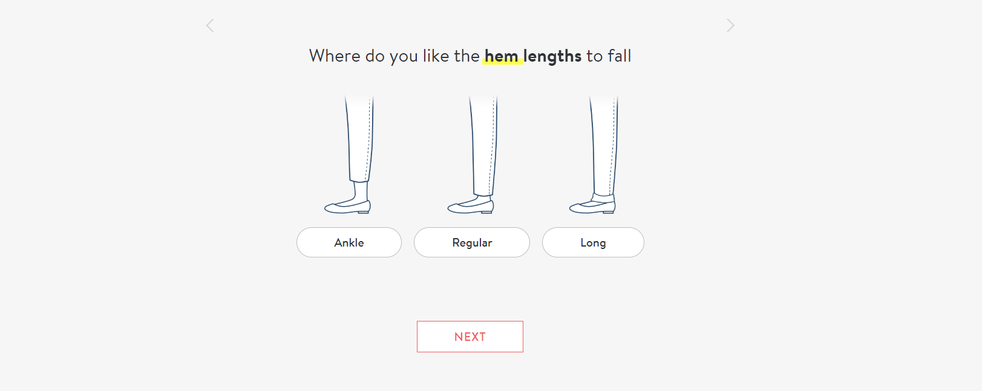
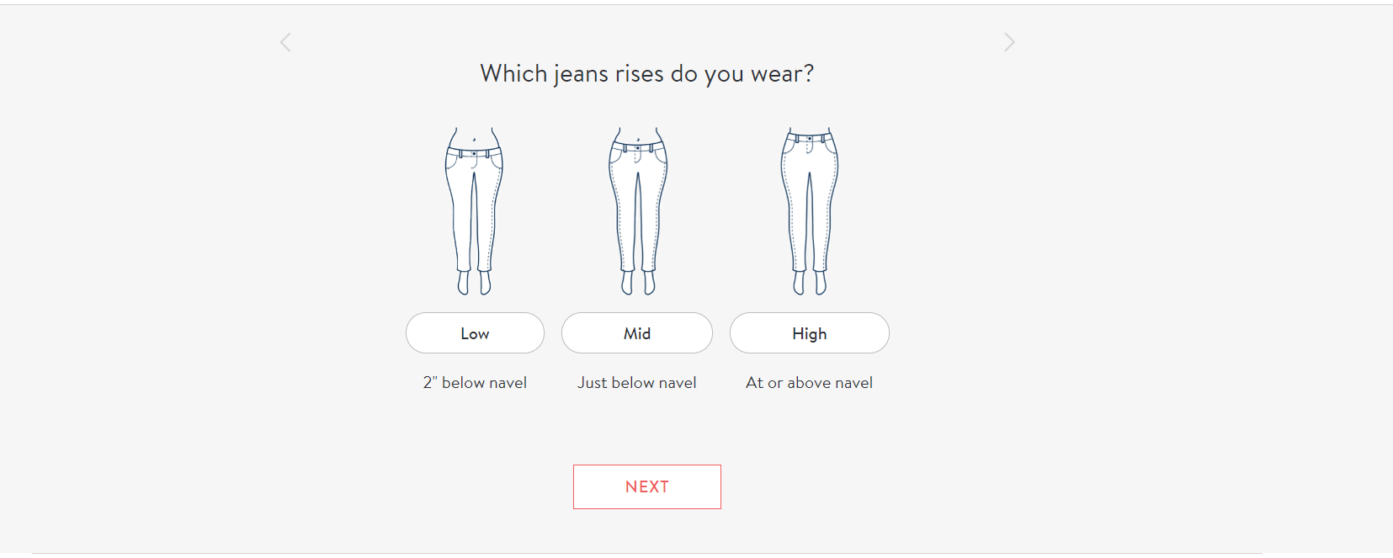
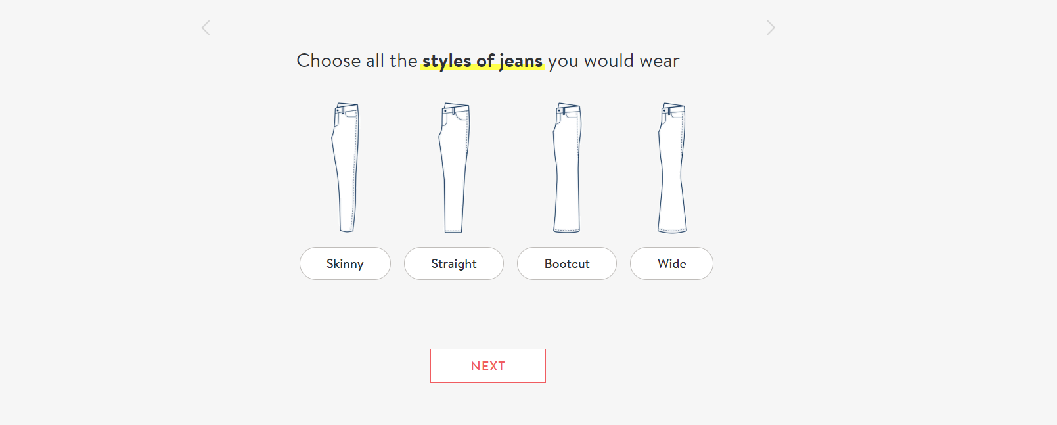
4.
HOW
“오팔신사” 이용 방법
설문 조사
이미지를 통한 설문 조사 단순화
필수적인 정보만을 요구하여
긴 설문 조사 과정 단축
Notes:
체형 및 선호도 조사를 한다
구체적인 설문 조사 내용의 예시로, 바지를 고를 때 어떤 스타일을 선호하는지, 밑위 길이와 총장을 이미지로 제시하여
보다 간단하게 설문조사에 응할 수 있게 한다.

Slide 15

4.
HOW
“오팔신사” 이용 방법
설문조사
구매 확정
배송된 상품 중 1개라도 구매 시
상품 가격 – 20,000(초기 스타일링 비용)
모든 상품 구매 시
상품 가격에서 25% 할인
이미지를 통한 설문 조사 단순화
필수적인 정보만을 요구하여
긴 설문 조사 과정 단축
Notes:
배송된 상품 중 1개라도 구매한다면 상품 가격에서 초기 스타일링 비용 이만원을 제외한 나머지 값을 지불하면 된다
배송된 모든 상품을 구매한다면 총 가격에서 25% 할인된 가격으로 구매할 수 있다.

Slide 16
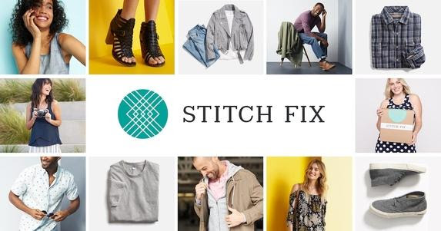
4.
HOW
1:1 맞춤 스타일링 서비스
머신 러닝 모델
추천 알고리즘
어디서도 보지 못한
온라인 쇼핑몰
미국 패션계의 ‘넷플릭스’
스타일리스트 X 데이터 사이언티스트
Notes:
여러분 스티치픽스 들어보셨나요? 미국 패션계의 넷플릭스로 불리는 스티치픽스는 빅데이터와 2019년 5월기준 3900여명의 스타일리스트로 소비자 한 명 한 명의 니즈를 정확히 파악해 패션 시장을 뒤흔들고 있습니다. 저희또한 스티치 픽스의 이 두가지 요소를 운영방식으로 채택하기로 하였습니다.

Slide 17
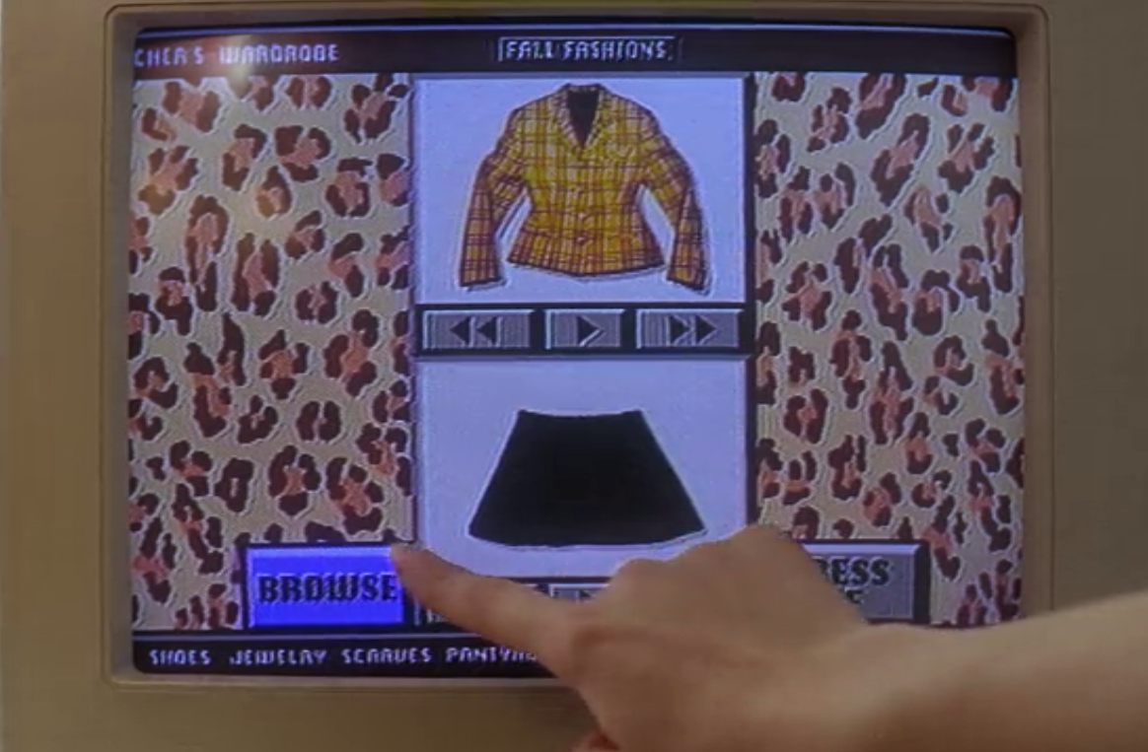
4.
HOW
1:1 맞춤 스타일링 서비스
“
It’s like Clueless…
설문 조사를 통해 1차적으로 고객의 선호도를 통해 의상을 추천하고 해당 의상과 어울리는 아이템들을 예측하는 기계 학습 모델을 만들었습니다. 머신 러닝 모델이 데이터의 패턴을 선택하여 의료 이미지에서 질병을 인식하거나 이메일의 스팸 텍스트를 가려내는 방식과 유사하게 작동 합니다. 스티치픽스의 경우 색상 조합, 패브릭 패턴, 실루엣의 패턴이 포함됩니다…
”
Notes:
여러분 스티치픽스 들어보셨나요? 미국 패션계의 넷플릭스로 불리는 스티치픽스는 빅데이터와 2019년 5월기준 3900여명의 스타일리스트로 소비자 한 명 한 명의 니즈를 정확히 파악해 패션 시장을 뒤흔들고 있습니다. 저희또한 스티치 픽스의 이 두가지 요소를 운영방식으로 채택하기로 하였습니다.

Slide 18

4.
HOW
오팔세대에 맞춰 단점은 보완하고 장점은 발전
■ 배송 받기 전 알 수 없는 상품들
새로운 스타일에 대한 거부감과 진입 장벽을 낮추고 다양한 시도를
하도록 유도
■ 세세한 설문조사
최대한 이미지화하여 번거로움을 줄이고
오팔 세대에서 흔한 노안을 고려하여 텍스트를 크게 제공하고 돋보기 기능을 추가
장점
단점
■ 스타일링 카드
해당 코디네이터를 밝히고
스타일링 과정과 팁을 제공함으로써
전문성을 입증하고 신뢰감을 높임
■ 부담스러운 선 결제
고객은 구매하고자 하는 옷 가격에서
차감되기 때문에 최소한 하나라도 살 요인이 생김

Slide 19
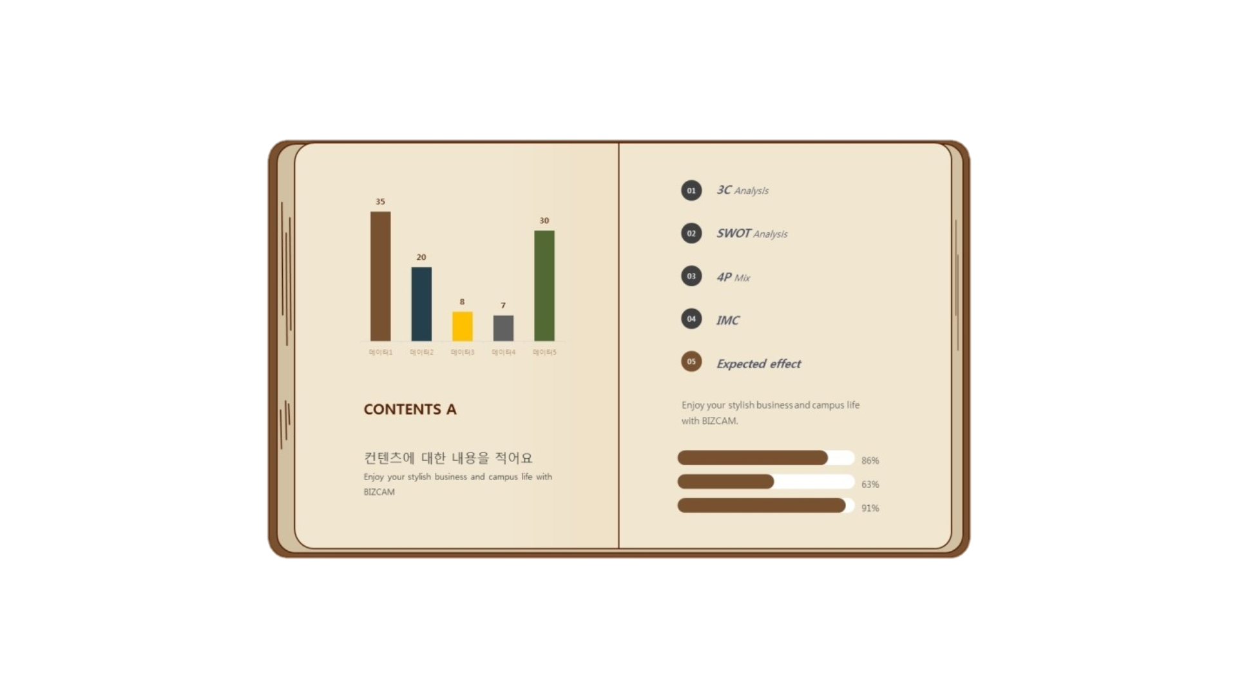
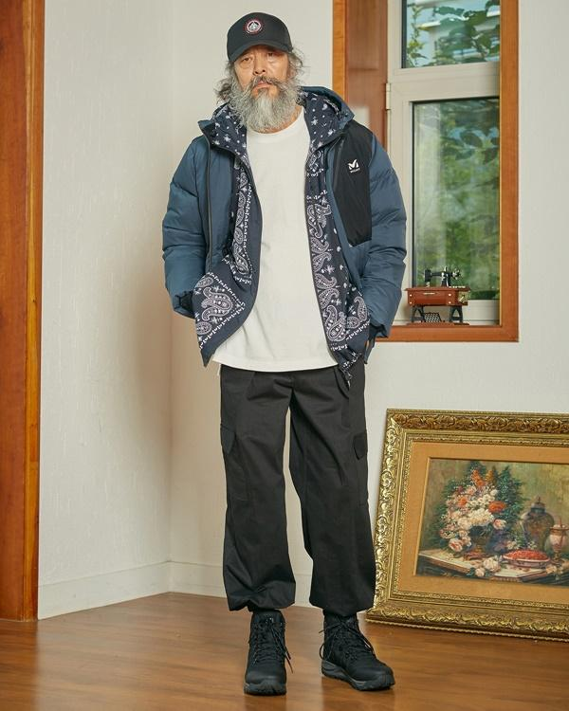

4.
HOW
오팔신사만의 차별화된 아이디어
김칠두 (65)
181cm / 63kg
겉옷: 밀레
상의: 챔피온
1.
시니어 룩북
하의: 리우
첫 구매 박스에 동봉
· 전문 시니어 모델의 착용 사진
· 일반인의 메이크업 오버
구매자의 관심과 흥미를
높이는 효과
액세서리, 신발은 개인 소장
INSTAGRAM: childugim
#조거팬츠 #컨템포러리
#반다나 #숏패딩 #밀레
#뉴트로아웃도어 #트릴로지

Slide 20
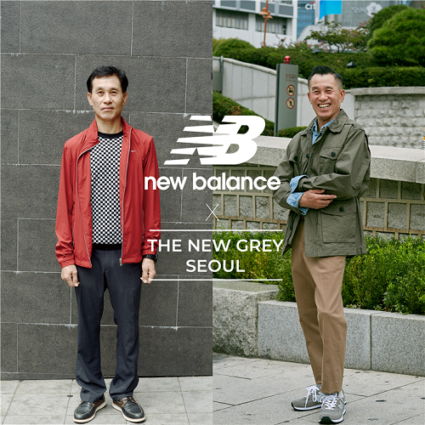

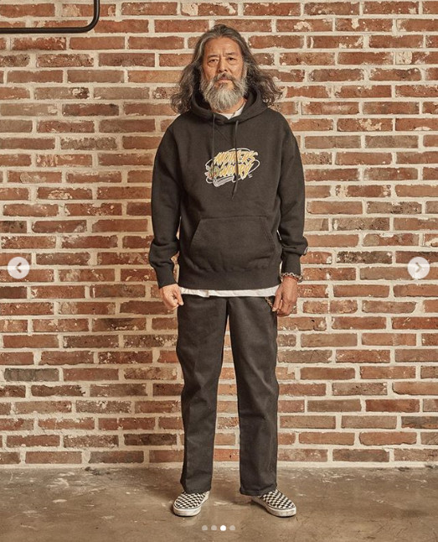

4.
HOW
1. 시니어 룩북
김칠두 (65)
181cm / 63kg
겉옷: 밀레
상의: 챔피온
하의: 리우
액세서리, 신발은 개인 소장
INSTAGRAM: childugim
#조거팬츠 #컨템포러리
#반다나 #숏패딩 #밀레
#뉴트로아웃도어 #트릴로지

Slide 21


4.
HOW
오팔신사만의 차별화된 아이디어
2.
세련된 포장
3.
룩북 모델 기회
고가에도 지불 의사가 높은
오팔 세대의 특성을 고려해
세련된 패키징으로 상품 고급화
만족감을 상승과 재구매 유도
구매 확정 횟수가 많은
고객들 중 추첨을 통해
전신 메이크오버를 제공하고
다음 룩북 모델의 기회 부여

Slide 22



4.
HOW
오팔신사만의 판매전략
1.
유투브
2.
할인 쿠폰
3.
카드 제휴
유투버 박막례 할머니의 언박싱 영상을 통한 홍보
오팔 세대가 아닌
20대 고객들에 지급을 통해 부모님을 위한
소비를 유도
잠재 고객들에게
먼저 서비스를 제시하여
고객층 확보

Slide 23
감사합니다

